Slide 1

深度学习验证器研究
以 Marabou 2.0为例的初步探索与展望

Slide 2
目录
1
研究背景与动机
2
领域调研与核心论文
3
初步实验成果
4
改进思路与研究计划
4

Slide 3
研究背景与动机
3

Slide 4
研究背景与动机
1
2
3
核心痛点
传统测试的局限
解决方案
AI模型虽性能强大，但其决策过程缺乏可解释性，且在面对精心构造的‘对抗样本’时表现出脆弱性，这在自动驾驶、医疗诊断等安全关键领域构成了严重威胁。
传统的软件测试（单元测试、模糊测试）只能覆盖部分输⼊空间，无法保证所有情况下的安全性（即 100% 覆盖率）。
引入形式化验证 (Formal Verification)。它不依赖于有限的测试用例，而是通过数学证明的方法，在给定的约束条件下，为模型的安全性提供严格的、可证明的保障。
4

Slide 5
领域调研与核心论文
3

Slide 6
领域调研与核心论文
神经网络安全性验证技术的发展趋势
1
2
3
核心挑战
技术演进
最新趋势
深度学习模型，尤其在安全关键领域（如自动驾驶、医疗诊断），其决策的不可预测性和对抗样本问题日益凸显，威胁系统安全。同时神经网络作为黑盒的特性使得调试和定位错误变得异常困难，这也是推动可解释验证发展的动力之一。
早期的验证方法侧重于提升验证‘效率’和可扩展性（如α,β-CROWN）。当前的研究前沿则致力于构建功能更全面、结果更具可解释性的验证工具，例如支持复杂网络结构、生成可供审计的证明证书等。
以Marabou 2.0为代表的工具，标志着验证技术进入新阶段。它们不仅功能全面，支持复杂约束，还能生成可读的证明证书，为模型的安全性提供坚实的数学保障。
4

Slide 7
领域调研与核心论文
我们参考的文献
1
2
基石之作：CROWN / α-CROWN/β-CROWN ( NeurIPS 2018 / ICLR 2021 / NeurIPS 2021 )
最新进展：Marabou 2.0 ( ArXiv 2024 )。
贡献：提出了高效的线性松弛框架，是目前速度最快的验证方法之一（VNN-COMP 冠军）。
贡献：一个功能强大的工业级验证器，支持更复杂的网络结构和约束条件，并具备生成机器可检查的证明证书的能力，极大地增强了验证结果的可信度。
4

Slide 8
为何选择Marabou
从代表性、功能性与社区活跃度三个维度分析选择Marabou 2.0的理由
1
2
3
作为一个成熟的开源项目Marabou由卡内基梅隆大学(CMU)、斯坦福等顶尖高校联合开发，是学术界和工业界公认的标准验证工具之一，代表了领域内的先进水平。
它不仅支持ReLU、Sigmoid、Tanh等多种激活函数，还兼容全连接、卷积等多种网络层，并能灵活调用不同的SMT求解器后端，能够满足多样化的验证需求。
Marabou在2024年发布了2.0版本，官方文档详尽，社区讨论活跃。对于初学者而言，完善的资料和积极的开发者社区是学习和进行二次开发的理想选择。
顶尖机构背书
功能全面强大
活跃的社区支持
4

Slide 9
初步探索与成果
3

Slide 10
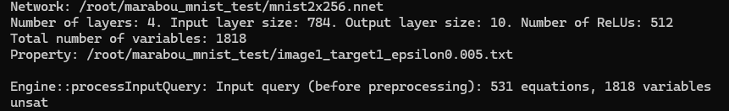
实验环境搭建
成功编译Marabou 2.0并运行测试
01. 扰动半径0.005，运行时间小于1s，UNSAT
4

Slide 11
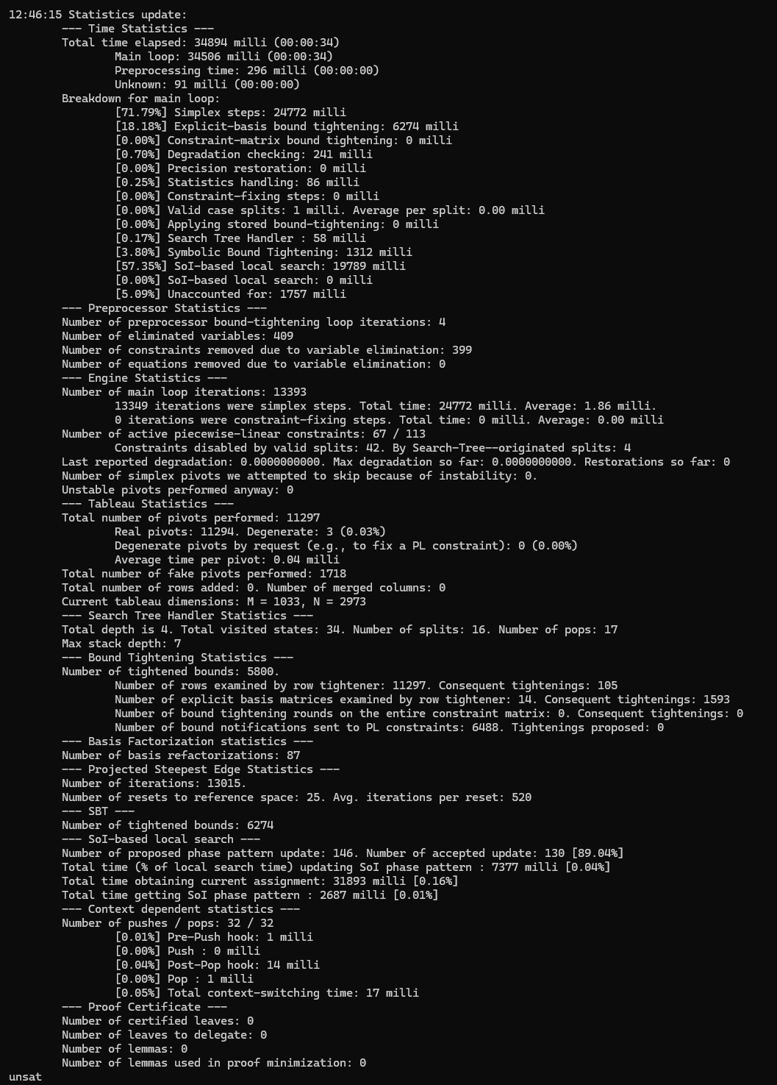
实验环境搭建
成功编译Marabou 2.0并运行测试
02. 扰动半径0.05，运行时间35s，UNSAT
4

Slide 12
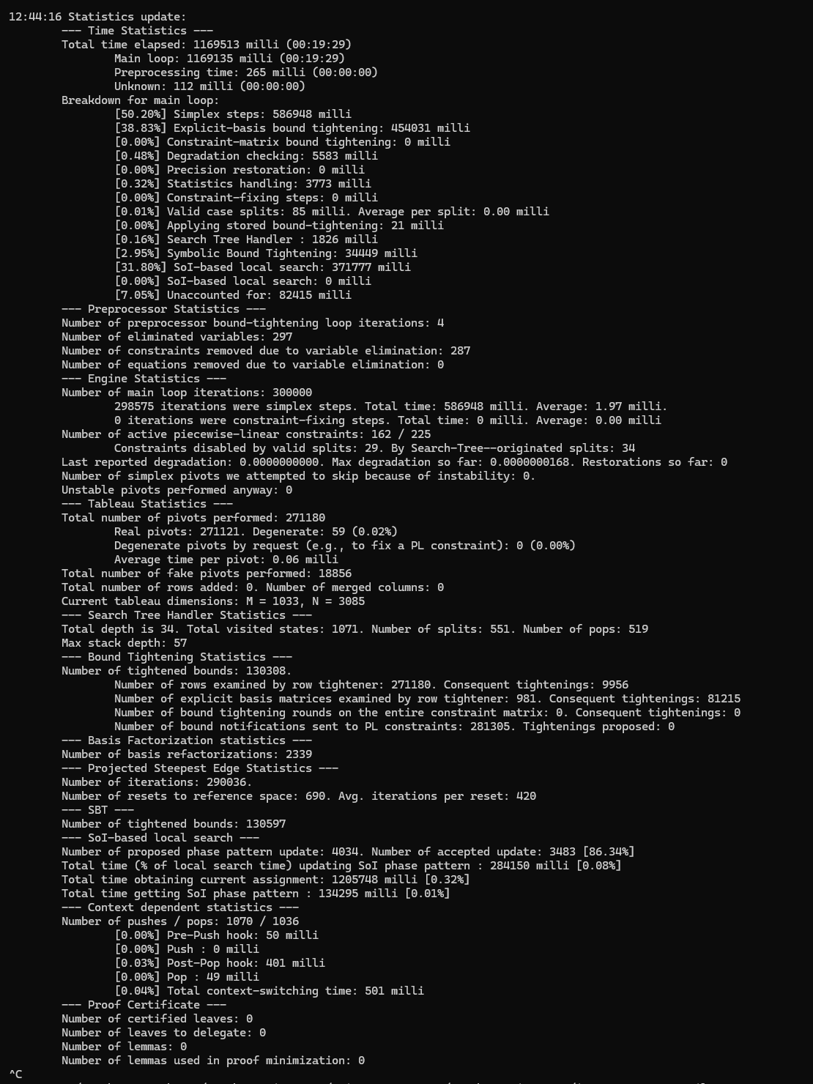
实验环境搭建
成功编译Marabou 2.0并运行测试
03. 扰动半径0.1，运行时间20分钟，无结果
4

Slide 13
改进思路与研究计划
通过初步实验，我们发现随着扰动范围增大，验证难度呈指数级上升，这正是我们需要深入研究的问题。
3

Slide 14
改进思路与研究计划
思路 1：并行化策略评估
01
计划测试 Marabou 2.0的多线程 ( --numWorkers ) 在不同硬件配置下的加速比，寻找最优配置。
思路 2：工具对比分析
02
引入 SOTA 工具 α, β-CROWN 进行对比。分析在什么场景下 Marabou 更优（如需要证明
时），什么场景下 α, β-CROWN 更优（如纯速度需求）。
思路 3：可视化与报告生成
03
尝试编写脚本，将 Marabou 2.0枯燥的文本输出转化为可视化的图表（如决策树深度
图、时间消耗分布图），让验证结果更易读。
4

Slide 15
谢 谢 观 看

